Slide 1
明德·厚学·求是·创新
老年流感转重研究：本周工作总结
急诊子集诊断、基础模型零样本、J 线、flucase
2026年11月7日
Notes:
本周指 11-02 到 11-07。讲四部分：急诊子集诊断、八个基础模型零样本、J 线、flucase。数字都是聚合量，除确认集那一步外结论都标探索性。全程约 25 分钟。

Slide 2
本周结论
1
两库都没有只影响时序模型的子集：稳定变差的子集，LightGBM 和三个时序模型一起差。
第 4–6 页
2
加输入后两库总体 AUROC 都提高，训练时随机删观测没有稳定差别。补丁 1 在 MIMIC-IV-ED 确认集上成立，在 MC-MED 上未得到确认。
第 7–9 页
3
八个基础模型零样本的预测误差与 LOCF 接近，风险分低于 Context-max。这部分按负结果报告（D144）。
第 10–11 页
4
≥75 岁和早期体征稀疏的高危就诊，监督模型同样更差，按数据侧难点报告（D144）。
第 12 页
5
J 线 Z1 在两院 7 个分层上只有 2 个的区间不含 0.5，概率需要本地校准，字段缺口要在前瞻表单定稿前解决。
第 13–14 页
6
flucase 改为本中心医生自领复核，每条至少两位医生，11-04 部署。
第 15 页
未完成：冻结嵌入 + 线性探针（③）的探针拟合未运行，正式结果未出；FF-LSTM、GRU-D 等梁睿颖。
老年流感转重研究 · 本周工作总结
2
Notes:
约 1 分钟。这六条是本周的结论，后面按这个顺序讲。冻结嵌入加线性探针的嵌入已经抽完，探针还没开始拟合，今天只讲设计。

Slide 3
本周进度
11-02 组会定的五步都有结果，只有 FF-LSTM、GRU-D 两个模型未做。
日期 | 完成的工作 | 决策
11-02 周一 | 组会定本周五步，写周计划 | 无
11-03 周二 | MIMIC-IV-ED 计数核查与建库（387,249 次就诊，事件 5.35%）；12 个模型的数据调研，备用急诊数据检索；两库五个模型的子集发现 | D103–D109
11-04 周三 | 补丁 1、2 发现集评价；放行补丁 1 后评价确认集一次；J0 读出核对；flucase 部署自领复核 | D110–D112
11-05 周四 | 补丁 3 跑完 84 个 run；J1–J6b 完成，真实数据只评价一次；flucase 补复核员绑中心 | D113、D120–D129
11-06 周五 | 八个基础模型零样本 v1（MIMIC-IV-ED 验证集，每个模型 114,268 条序列）；33 篇弱子集文献调研 | D130–D137
11-07 周六 | 连续分数 r2、4 h 上下文 v2；补丁 3 评价与后续四项分析；导师讨论稿定稿；③ 方案锁定 | D138–D148
原周计划里的多医院后训练（M0/M1b/M2）本周没有做。决策编号对应服务器决策记录，摘要见附录 A2。
老年流感转重研究 · 本周工作总结
3
Notes:
约 1.5 分钟。11-02 组会定了五步：调研、跑模型、划子集、打补丁、找备选急诊数据。11-03 下午任务口径锁定后建库，当天做完子集发现。11-04 做补丁 1、2，放行补丁 1 后评价确认集。11-05 跑补丁 3，J 线也在这两天做完。11-06、11-07 做八个基础模型零样本和补丁 3 的后续分析。原来排的多医院后训练按组会结论这周没有做。

Slide 4
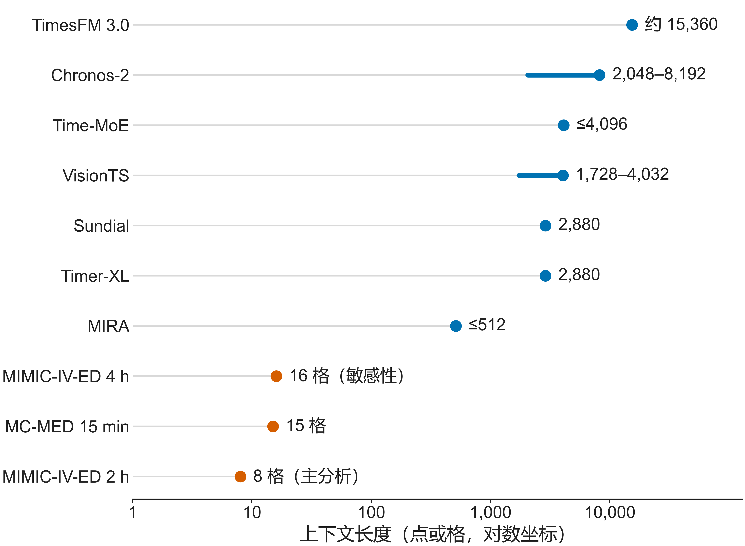
调研：模型的数据与子集报告情况
急诊窗口只有 8–16 格，八个模型的上下文多在数千点以上，原论文也基本没有按患者分组报告。
模型原文（12 个模型、2 个急诊基准）
不规则时序模型的标准测试集多是 ICU 前 48 h，每例几十到几百个时点。按年龄、病情或观测密度报告分组性能的很少，只有 Raindrop 做了年龄、性别跨组实验。
弱子集文献（33 篇）
报告较多的方向是种族与保险、年龄、测量过程和时间。MC-MED 上只找到 MC-BEC 一份分组结果，指标是单阈值 TPR。
备用急诊数据
带时间戳体征的公开急诊原始库只核实到 MIMIC-IV-ED 和 MC-MED。衍生库与 MIMIC-IV-ED 同源，不能做外部验证。这轮以英文检索为主，中文资源还要再查。
来源：research/ts-datasets-survey-20261103、ed-datasets-20261103、tsfm-survey-20261105；导师讨论稿第一部分 §3–§4。LightGTS 约数百点，未画。
老年流感转重研究 · 本周工作总结
4
Notes:
约 1.5 分钟。图是八个模型的典型或最大上下文长度，对数坐标，橙色是我们的三个窗口，差两到三个数量级。LightGTS 约数百点，没有精确数字，所以没画。公开急诊原始库只核实到我们手上这两个，中文资源还要再查。

Slide 5
任务与评价设计
两库各跑五个模型，子集在看结果前登记。两库任务不同，结果不能直接比较。
 | MC-MED | MIMIC-IV-ED
任务 | decomp_60：60 分钟内新出现 HR>110、MAP<65 或 SpO₂<90 | D103：到院 2 h 预测，此后 12 h 内进 ICU 或院内死亡
输入窗口 | 到床后 15 min，1 分钟网格 | [到院, 2 h)，分诊值放第 0 分钟，加 vitalsign
体征 | HR、RR、SpO₂、SBP、DBP、MAP | HR、RR、SpO₂、SBP、DBP、体温
观测密度 | 三分位切点 15、31 个值 | vitalsign 时点中位 1 个
发现集 | 8,085 次，999 个阳性（12.4%） | 38,242 次，2,072 个阳性（5.4%）
确认集 | 2,602 次，312 个阳性 | 39,231 次，2,092 个阳性
评价流程
1. 看结果前登记子集：年龄、性别、ESI、到达方式、主诊断、观测密度及其与 ESI 的交叉（D104）
2. 发现集上找子集、比补丁。LR 跑 1 次，其余四个模型各 5 个 seed，每个 run 做 Platt 再校准（D106）
3. 过半数 seed 的 95% 区间上限 <0 才算稳定变差，患者聚类 bootstrap 1,000 次
4. 只放行补丁 1，确认集评价一次（D109）
5. 之后确认集不再使用，只在发现集探索（D111）
决策 D103–D111。MIMIC-IV-ED 不是 MC-MED 的外部验证。
老年流感转重研究 · 本周工作总结
5
Notes:
约 1.5 分钟。两库任务不同，MIMIC-IV-ED 没有床旁连续监护，所以定到院 2 h 预测，此后 12 h 内进 ICU 或院内死亡。右边是流程。D105 的切分：MC-MED 发现集是验证集加测试集 A 半，确认集是 B 半；MIMIC-IV-ED 验证集发现，测试集确认。D111 之后确认集不再使用。

Slide 6
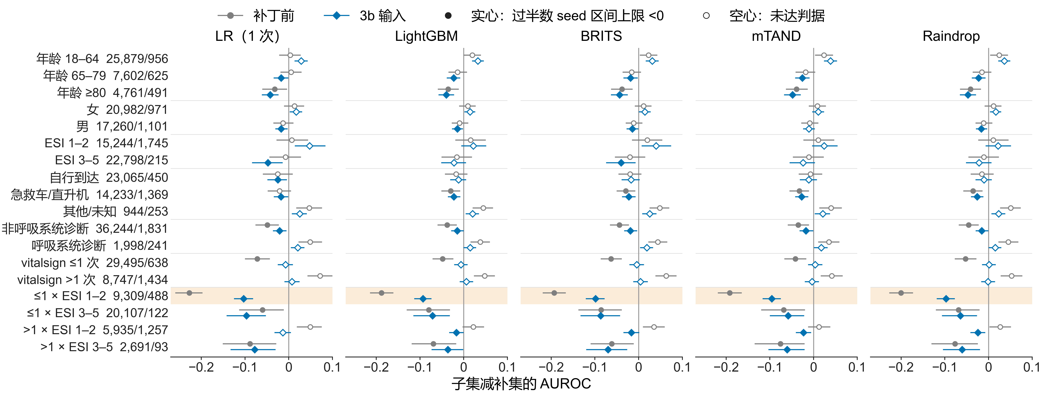
子集结果：MIMIC-IV-ED 发现集
五个模型稳定变差的子集基本重合，没有只影响时序模型的子集。
最差的是 ≤1 × ESI 1–2（橙底）：补丁前 −0.19 到 −0.23，3b 后约 −0.10。MC-MED 上稳定变差的只有 ≤15 个值及其与 ESI 的交叉格，3b 后不再被标出。
38,242 次就诊，2,072 个阳性。行标签后为 n/阳性。点为各 seed 均值，横线为各 seed 95% 区间端点的均值。
老年流感转重研究 · 本周工作总结
6
Notes:
约 1.5 分钟。每行一个登记子集，括号外是就诊数和阳性数。横轴是子集减补集的 AUROC，小于 0 表示这个子集排序更差。灰色是补丁前，蓝色是 3b 输入，实心是过半数 seed 稳定变差。五列的实心点位置接近，所以短板是共有的。橙色底的一行是最差的格子，3b 之后差距缩小一半左右，仍然最差。子集减补集是相对量，按强预测因子切出来的子集组内 AUROC 会机械性变低，原因目前都是假设。

Slide 7
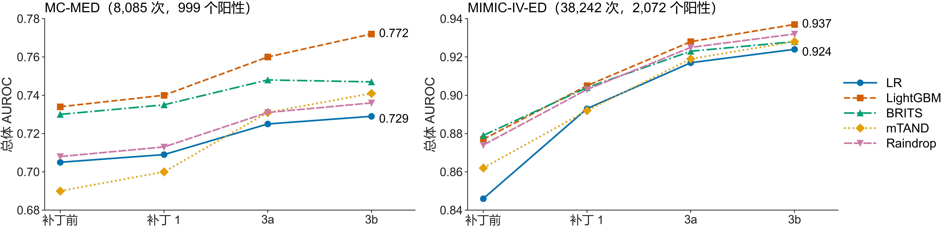
补丁 1–3 的总体效果
加输入后两库总体 AUROC 都提高，训练时删观测没有稳定差别。
步骤 | 加了什么 | MC-MED 增益 | MIMIC-IV-ED 增益
补丁 1（D108） | ESI、年龄作静态输入 | +0.004 到 +0.009，部分 seed | +0.025 到 +0.047，全部 seed
补丁 2（D110） | 训练时随机删观测 | −0.002 到 +0.003，无稳定差别 | −0.002 到 +0.003，无稳定差别
3a（D113） | 到院时已有的信息：到达方式、主诉、既往诊断、用药、分诊体征 | +0.013 到 +0.032 | +0.018 到 +0.027，全部 seed
3b（D113） | 再加 t0 前已出结果的化验等；定为默认输入集（D138） | 0.000 到 +0.012，2 个模型过判据 | +0.005 到 +0.009，全部 seed
发现集，LR 1 次，其余为 5 个 seed 均值。补丁 2、3a、3b 都叠在补丁 1 上，图中未画补丁 2。低密度子集差可能是窗口内信息少，没有单独检验。
老年流感转重研究 · 本周工作总结
7
Notes:
约 2 分钟。两张图纵轴跨度相同，都是 0.10。补丁 2 叠在补丁 1 上，3a、3b 也叠在补丁 1 上，所以线上没有画补丁 2。MIMIC-IV-ED 补丁 1 涨幅大，MC-MED 小。3a 两库都涨，五个模型同一量级。3b 在 MC-MED 上只有 LightGBM、mTAND 过判据。补丁 2 在预先登记的低密度格子上组内差也只有 −0.009 到 +0.005，我们据此推断低密度子集差是因为窗口内信息少，这一点没有单独检验。3b 已定为默认输入集（D138）。

Slide 8
确认集评价（D109）
MIMIC-IV-ED 上补丁 1 五个模型都判为提升，44 对缺陷复现 29 对；MC-MED 上都没有确认。
补丁 1 减补丁前 | MC-MED | MIMIC-IV-ED
LR | −0.001 | +0.042
LightGBM | +0.000 | +0.025
BRITS | +0.002 | +0.023
mTAND | +0.009 | +0.029
Raindrop | +0.006 | +0.028
发现的缺陷 | 确认集 n（阳性） | 子集减补集：发现集 → 确认集 | 结果
≥80 岁 | 4,735（471） | −0.032…−0.041 → −0.049…−0.061 | 复现 5 对
急救车/直升机送达 | 14,947（1,342） | −0.029…−0.035 → −0.028…−0.035 | 复现 4 对
vitalsign ≤1 次 | 30,169（613） | −0.042…−0.072 → −0.071…−0.100 | 复现 5 对
≤1 × ESI 1–2 | 9,463（442） | −0.188…−0.227 → −0.198…−0.220 | 复现 5 对
≤1 × ESI 3–5 | 20,641（153） | −0.060…−0.086 → −0.098…−0.156 | 复现 5 对
>1 × ESI 3–5 | 2,887（87） | −0.061…−0.088 → −0.047…−0.062 | 复现 5 对
非呼吸系统主诊断 | 37,082（1,865） | −0.035…−0.049 → −0.003…−0.017 | 未复现 5 对
MC-MED ≤15 个值 | 853（106） | −0.069…−0.084 → −0.009…−0.030 | 未复现 4 对
MC-MED ≤15 × ESI 3–5 | 696（70） | −0.062…−0.095 → −0.024…−0.055 | 未复现 4 对
MC-MED ≤15 × ESI 1–2 | 155（36） | −0.073、−0.080 → +0.000、−0.014 | 未复现 2 对
MC-MED 确认集只有 312 个阳性，把握有限。未复现的 10 对方向相同，幅度大多不到发现集一半，不能据此排除这些缺陷。确认集已用掉，之后的补丁只在发现集比较，结论标探索性（D111）。
放行补丁 1 后评价一次，判据为过半数 seed 的 95% 区间不跨 0，不做多重比较校正。结果见 ed_ts_bench_确认集结果_D109_20261104.md。
老年流感转重研究 · 本周工作总结
8
Notes:
约 1.5 分钟。这是本周唯一一次确认性评价。左表：MIMIC-IV-ED 五个模型都提升，各 seed 区间下限最小 +0.011；MC-MED 都无明确差别，点估计和发现集接近。右表：44 对缺陷复现 29 对，全在 MIMIC-IV-ED。MC-MED 那 10 对方向相同，幅度大多不到发现集一半。vitalsign ≤1 次在发现集上补丁后不再变差，确认集上没有复现：差距缩小到 −0.010 到 −0.036，五个模型仍被标出。

Slide 9
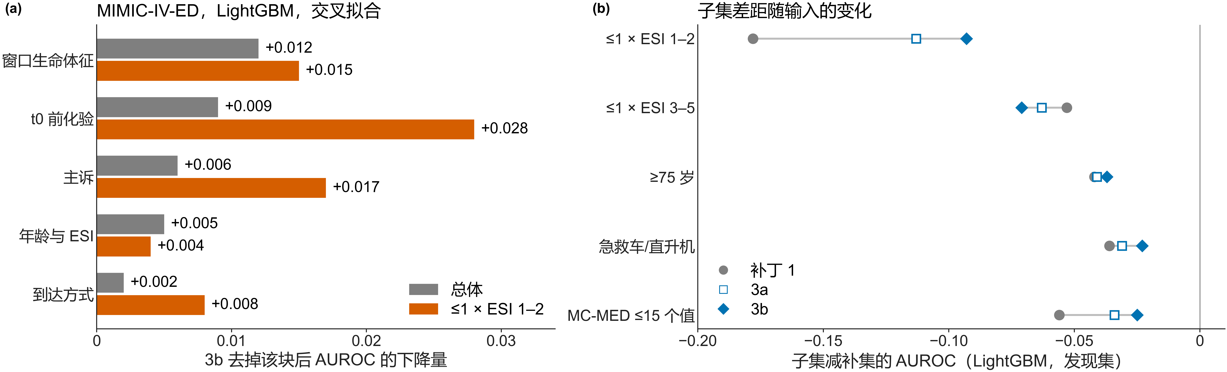
输入成分消融与子集差距
≤1 × ESI 1–2 的增益主要来自化验和主诉，≥75 岁的差距加输入后基本不变。
补丁 3 的增益在交叉拟合中复现：3a 减补丁 1 为 +0.019 到 +0.026，3b 减 3a 为 +0.009 到 +0.015，区间都在 0 以上。
五个模型上 ≤1 × ESI 1–2 的差距从 −0.178…−0.218 缩到 −0.093…−0.103，仍都判差；≥75 岁从 −0.042…−0.051 到 −0.037…−0.044。
MC-MED 低密度格主要靠分诊体征；3b 的增益来自灌注指数与 HRV，化验覆盖率最高 16.6%，没有帮助。
(a) 训练集内 5 折交叉拟合（D139），其余五块去掉后总体各 ≤+0.001。(b) 发现集，只画 LightGBM。≥75 岁的补丁 1 为两组组内 AUROC 之差。
老年流感转重研究 · 本周工作总结
9
Notes:
约 1.5 分钟。左图是训练集内 5 折交叉拟合的成分消融，3b 去掉一块后下降多少。≤1 × ESI 1–2 的增益主要来自化验和主诉，大于生命体征本身。共病、用药、既往就诊、疼痛评分、既往 30 天化验去掉后几乎不变。右图是 LightGBM 的子集差距。≤1 × ESI 3–5 差距变大，是补集涨得更多，组内 AUROC 仍在升。≥75 岁基本不动。五个模型的范围在周报和补丁 3 报告里。Raindrop 放宽训练上限后结论不变（D140）。

Slide 10
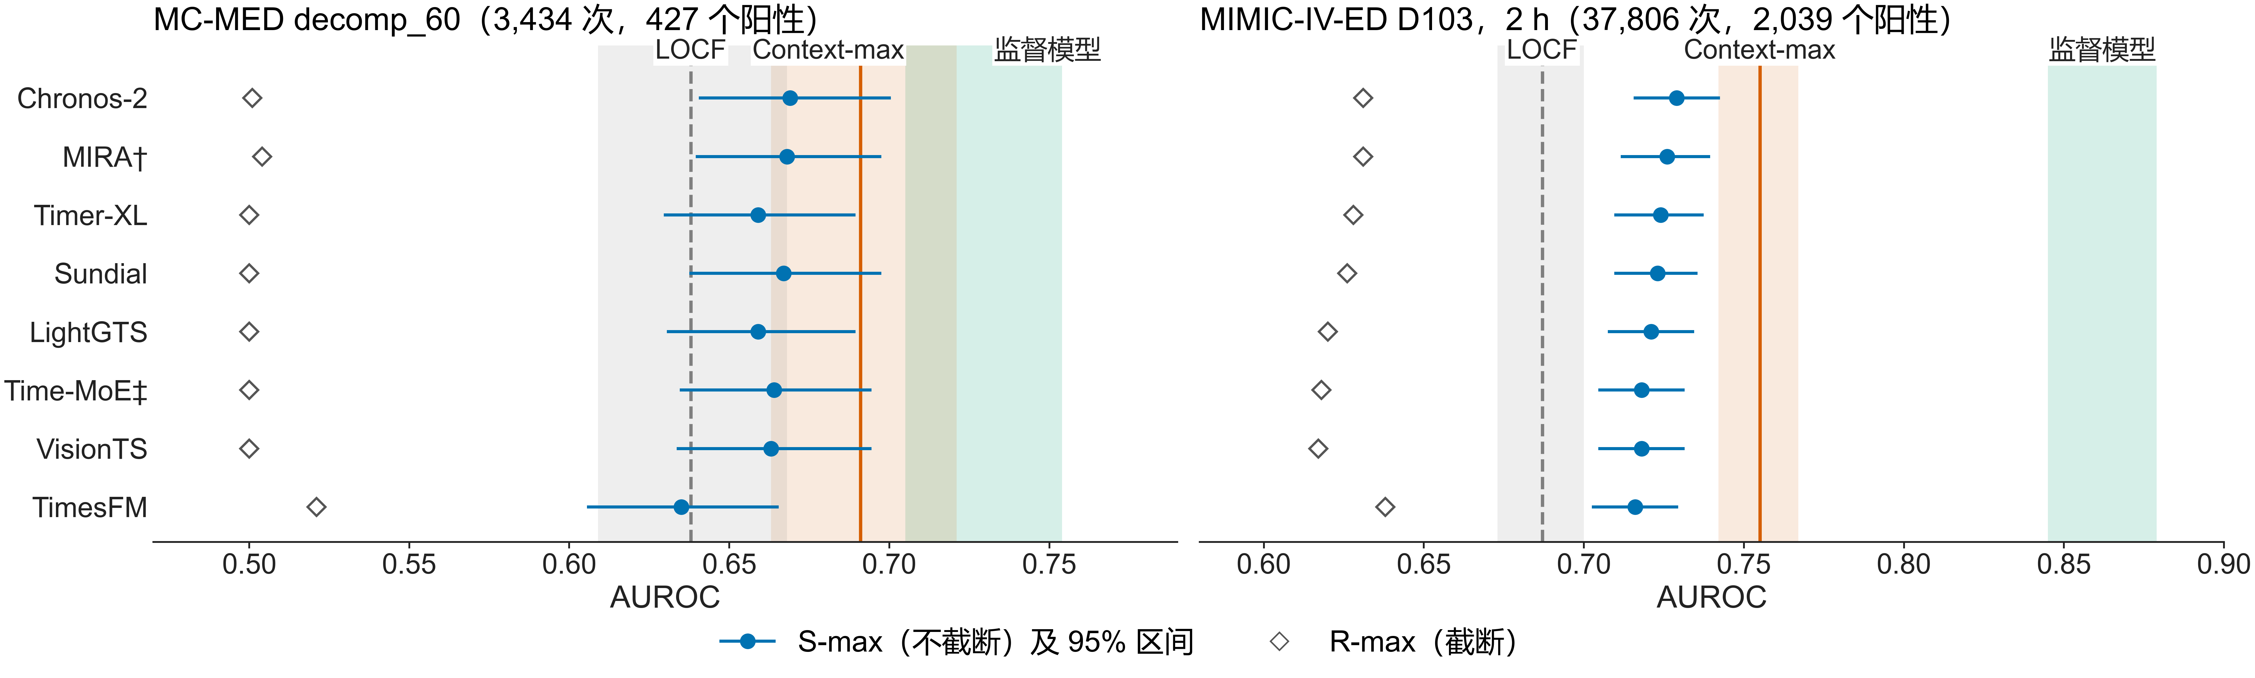
八个基础模型零样本：总体
不截断的风险分仍低于 Context-max，预测误差与 LOCF 接近。这部分按负结果报告（D144）。
HR 总体 MAE，模型最低对 LOCF：MC-MED 4.68 对 4.69；MIMIC-IV-ED 2 h 10.94 对 10.76，4 h 9.94 对 9.70。
截断的 R-max 在 MC-MED 上约 0.50。预测基本平直，几乎不越阈，除 TimesFM 外 99.8%–100% 的就诊风险分为 0。
4 h 上下文下预测不再那么平直（HR 贴着最后一个值的序列从 72%–83% 降到 38%–43%），误差和风险分都没有变好。
结论只针对零样本加固定阈值读出。五个监督模型 0.705–0.754、0.845–0.879，说明窗口里有信息。
† MIRA 预训练语料可能与 MIMIC-IV-ED 重叠。‡ 官方归一化。S-max 是看过截断结果后才定的，标探索性。竖线与色带为 LOCF、Context-max 的 S-max 及 95% 区间。
老年流感转重研究 · 本周工作总结
10
Notes:
约 2 分钟。蓝点是不截断的 S-max，空心菱形是截断的 R-max。MC-MED 上 R-max 约 0.50，这是读出公式的性质：预测基本平直，几乎不越阈，复算与梁睿颖总表的差在 3.6e-15 以内。S-max 八个模型都在 Context-max 左边，配对差区间上限都小于 0。绿色带是五个监督模型，说明窗口里有信息。S-max 是看过截断结果后才定的，标探索性。模型名次不解读，各模型都接近 LOCF。4 h 上下文改变了人群，只作敏感性（D145）。† MIRA 预训练语料可能与 MIMIC-IV-ED 重叠。‡ Time-MoE 用官方归一化。

Slide 11
八个基础模型零样本：子集
没有只在零样本模型上变差的子集。≤1 × ESI 1–2 所有模型都判为差。
D103 风险子集 | N / 事件 | 零样本 AUROC 差 | 判差 | 监督 AUROC 差 | 判差 | 判断
≤1 × ESI 1–2 | 9,167 / 466 | −0.056…−0.080 | 全部 | −0.195…−0.235 | 全部 | 子集本身难，差距最大
vitalsign ≤1 次 | 29,083 / 613 | −0.009…−0.036 | 部分 | −0.041…−0.077 | 全部 | 子集本身难
≥75 岁 | 6,810 / 664 | −0.021…−0.029 | 无 | −0.027…−0.032 | 2 个 | 监督过判据，零样本同向
急救车/直升机 | 14,102 / 1,348 | −0.005…−0.023 | 无 | −0.019…−0.034 | 1 个 | 只有监督模型差
男性 | 17,062 / 1,084 | −0.004…−0.020 | 无 | −0.008…−0.014 | 无 | 不差
预测误差的子集差异
<65 岁 HR 误差，模型 +20.1%，LOCF +20.2%，所以这类差异主要反映子集体征本身的波动。模型相对 LOCF 多出来的误差集中在上下文有变化的就诊：vitalsign >1 次组是 LOCF 的 1.13 倍，补集 1.01 倍。
Time-MoE 口径（D134）
主表改用官方归一化，这是看过 v1 结果后定的。冻结路径直接输入原始值，第 1 步 HR 平均高 32–33 次/分。换口径后 AUROC 下降：MC-MED 0.600 → 0.500，D103 0.720 → 0.618。冻结路径只作复现记录。
判据：子集减补集的 95% 区间上限 <0 且 Holm 校正后 p<0.05。MIMIC-IV-ED D103，零样本评价队列 37,806 次；监督参照为补丁前版本。
老年流感转重研究 · 本周工作总结
11
Notes:
约 1.5 分钟。这张表是零样本评价队列，监督参照是补丁前的版本，所以 ≥75 岁只有 2 个监督模型过判据；下一页用的是 3b 输入，五个都过。旧版方向性筛查里的 18–44 岁、高密度测量，复核后只作描述。Time-MoE 换口径是看过 v1 结果后定的，换了以后 AUROC 下降。

Slide 12
两类更难的子集
≥75 岁和 ≤1 × ESI 1–2 在监督模型上同样更差，补丁和交叉拟合都没有消除（D144）。
子集 | 数据集 | N / 事件（患病率） | 组内 AUROC | 补集 AUROC | 组内 AUPRC | 对照组患病率（AUPRC）
≥75 岁 | MIMIC-IV-ED | 6,880 / 674（9.8%） | 0.890–0.904 | 0.929–0.942 | 0.598–0.636 | <75 岁 4.5%（0.592–0.639）
≥75 岁 | MC-MED | 1,720 / 234（13.6%） | 0.701–0.754 | 0.736–0.776 | 0.293–0.354 | <75 岁 12.0%（0.300–0.383）
≤1 × ESI 1–2 | MIMIC-IV-ED | 9,309 / 488（5.2%） | 0.837–0.858 | 0.940–0.951 | 0.372–0.428 | 全体 5.4%（0.592–0.638）
≥75 岁，MIMIC-IV-ED
差距主要来自病例构成。非事件中 58% 收住院（<75 岁 30%），预测风险中位数是 <75 岁的 3–5 倍；剔除标签外的重症非事件后，差距只缩小不到四分之一。
≥75 岁，MC-MED
差距主要来自标签成分。事件中 66% 由 SpO₂ 触发（<75 岁 51%），这类事件对所有模型都最难。
≤1 × ESI 1–2，MIMIC-IV-ED
2 h 内最多 1 个生命体征时刻。加化验、主诉后差距从约 −0.2 缩到约 −0.1。改到 4 h 后 52% 的就诊仍只有 ≤1 个时刻，还会丢掉 22.9% 的事件。
混合年龄队列的总体 AUROC 会高估模型在老年人上的排序能力，主课题上要同时报分层结果。转重定义不因此修改（D146）。
补丁 3 的 3b 输入，发现集全部就诊，范围取五个监督模型。MC-MED ≥75 岁五个模型方向都为负，只有 mTAND 过判据。
老年流感转重研究 · 本周工作总结
12
Notes:
约 2 分钟。本页是 3b 输入、发现集全部就诊。MIMIC-IV-ED 上 ≥75 岁五个模型差 −0.037 到 −0.044，都达到判据，交叉拟合中仍在。≥75 岁的 AUPRC 与 <75 岁相当，患病率是两倍多，所以差距出在排序上。≤1 × ESI 1–2 数据里只能看到记录少，为什么记录少没有核实。

Slide 13
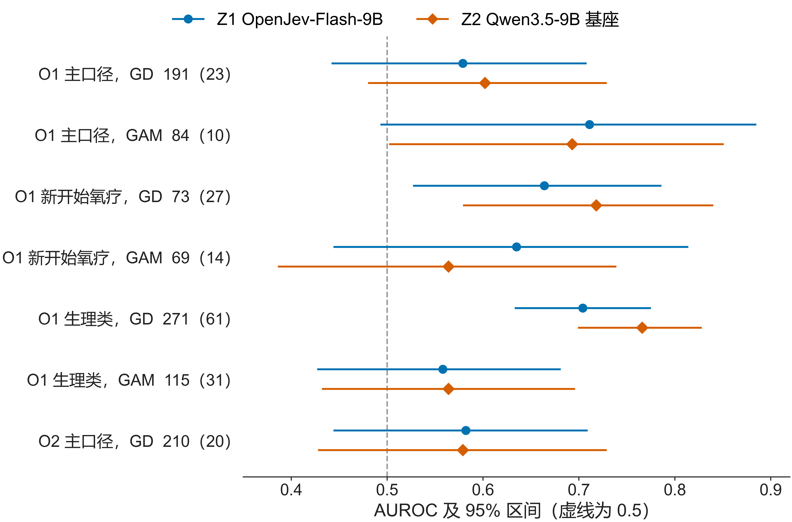
J 线：两院判别
不用本院标签时，Z1 的 7 个分层里只有 GD 生理类和 GD 新开始氧疗的 95% 区间不含 0.5。
事件少，区间很宽，GAM 主口径只有 10 个事件。
生理类减主口径，Z1 在 GD +0.210，在 GAM −0.228。两院的生理类并不是同一个结局：GD 的事件 84% 由 P/F≤300 触发，GAM 93% 由呼吸≥30 触发。
Z1 的排序没有比 Z2 好，校准截距更好，对提示改动也更稳。
Z1 的概率跟着氧疗走。去掉氧疗项后 7 个分层的 AUROC 差都在 ±0.022 内；去掉后模型仍能部分读出用氧状态，这个对照不完整。
规则集 v0.6，英文状态输入。本地模型离线运行，真实数据只评价一次，7,013 次前向。标签为 n（事件）。全部是探索性估计，不是临床模型验证。
老年流感转重研究 · 本周工作总结
13
Notes:
约 1.5 分钟。J 线问的是：不用本院标签，决策模型零样本在两院流感住院上能做到什么程度。虚线是 0.5。事件少，区间都很宽，这张图主要看区间。GAM 基本没有 P/F，所以两院的生理类不是同一个结局。

Slide 14
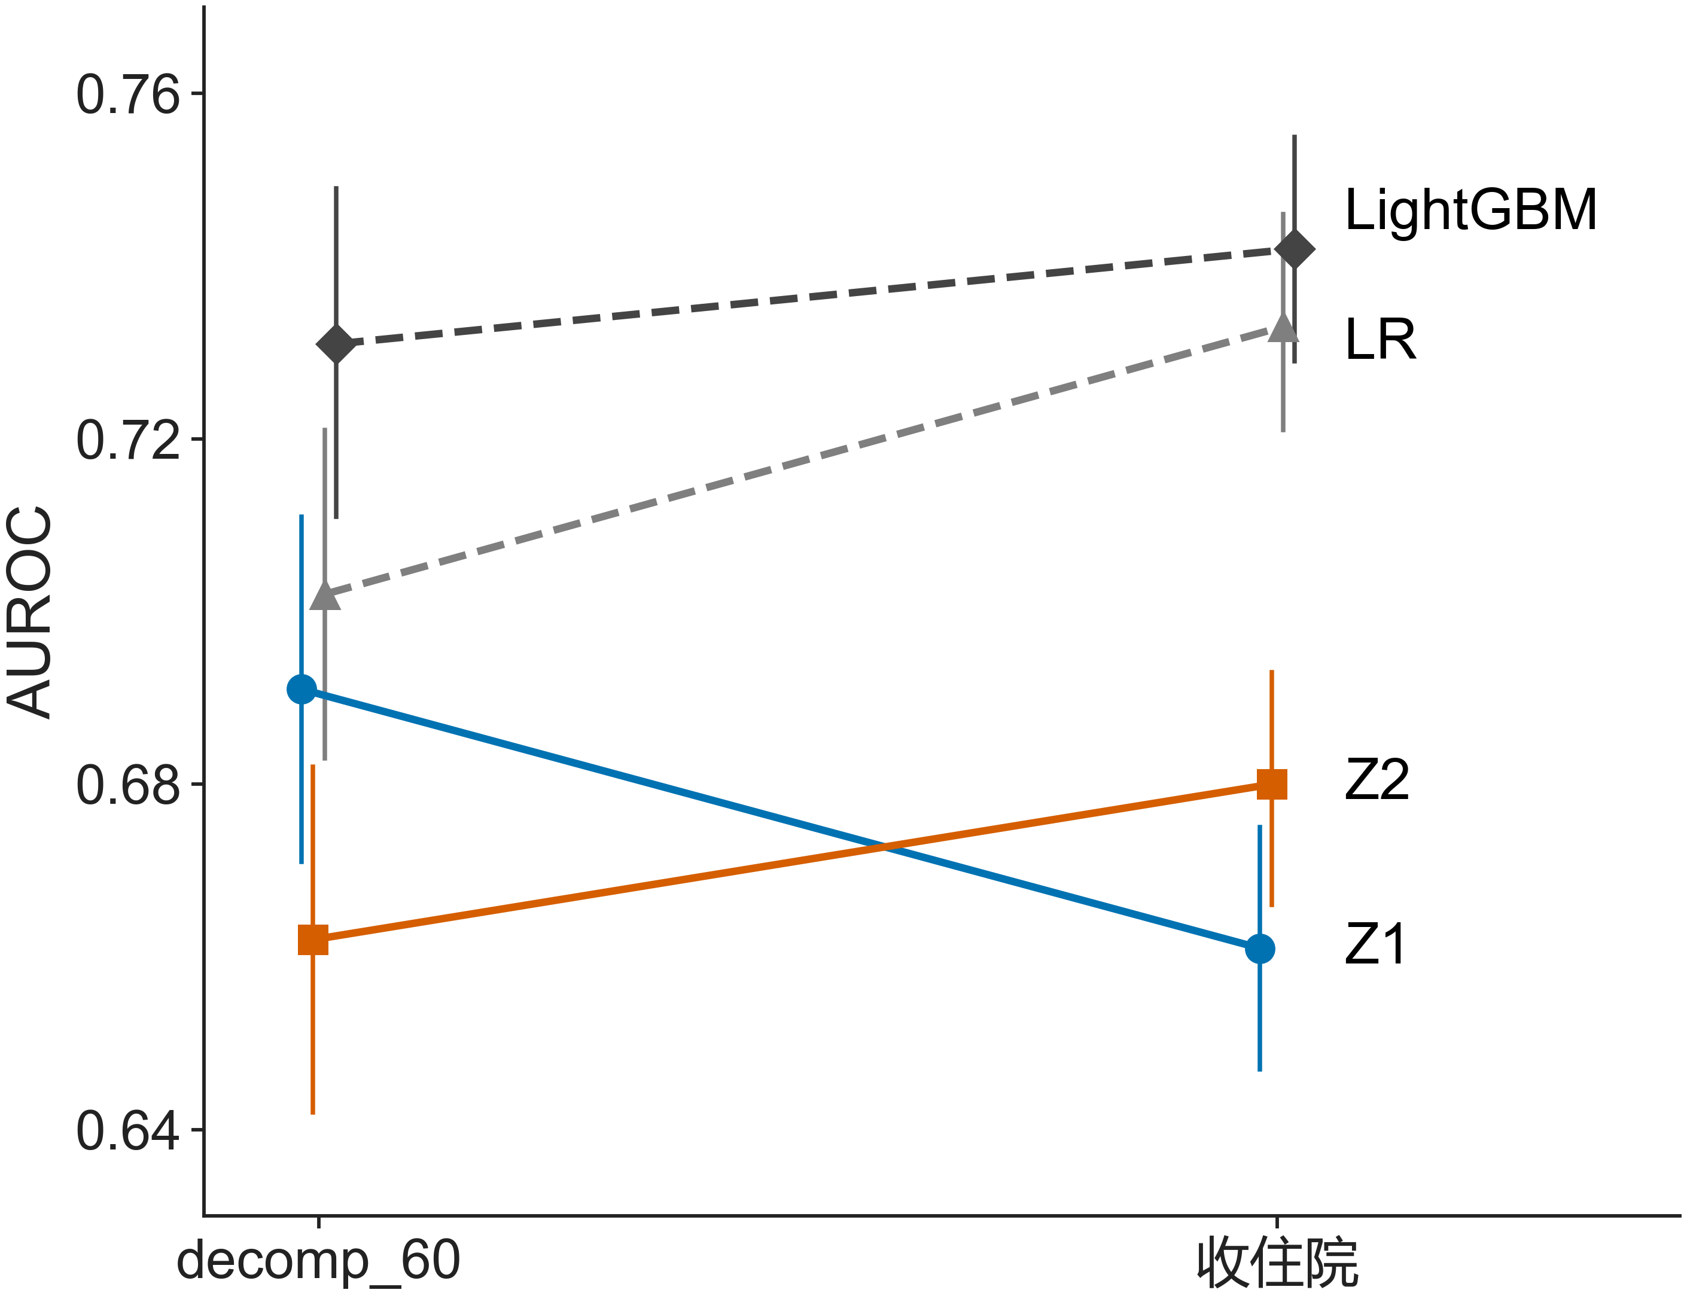
J 线：校准、标签预算与 MC-MED 比较
两院差距的原因还没有查明，概率要在本地校准后才能用。
问题 | 结果
未校准概率 | Z1 在主口径和 O2 上高估（O/E 0.28–0.42），GD 新开始氧疗上低估（1.82）。同中心只调截距可修正整体偏差，Platt 的斜率会翻负。
标签预算 | 监督模型大多在 25–100 个标签内追上零样本。GD 生理类 100 个标签时 0.77–0.79 对 0.71。
每中心样本量 | 零样本加只调截距约 140–280 例；监督模型约 1,300–3,700 例。
两院差距 | 都只算呼吸≥30 并补齐 GD 后，GD 减 GAM：Z1 +0.229，Z2 +0.261，区间不含 0。判据不同不是主因。
字段缺口 | GD 几乎没有 SpO2，GAM 没有 FiO2 和 P/F，要在前瞻表单定稿前解决。
Z1 在收住院上相对监督模型更差，差中差 −0.060（对 LR）、−0.041（对 LightGBM），区间不含 0；Z2 为 −0.013、+0.006，区间含 0。
左表 Z1 = OpenJev-Flash-9B，Z2 = Qwen3.5-9B 基座；O/E 为观察事件数除以预测事件数。右图为 MC-MED 发现集 8,085 次，竖线为 95% CI。
老年流感转重研究 · 本周工作总结
14
Notes:
约 1.5 分钟。右图里 Z1 从 decomp_60 到收住院下降，监督模型上升，差中差区间不含 0，Z2 没有这个现象。监督模型用了标签，零样本没有，所以这里只看差距在哪个结局上更大。J5 门急诊没有运行，等门急诊数据和 O3 分量的决定。

Slide 15
flucase：复核流程调整
试用后改了分派和证据两处，11-04 部署到京东云，11-05 补了账号绑定。
现在的流程
1. 研究者按中心建批次，开放给本中心医生
2. 医生在“待复核”里自领，打开一条占位 30 分钟
3. 看原文片段和相关记录，可打开整份文书
4. 选是、否或不确定，写一句理由，问到时间的填首次时间
5. 每条至少两位医生，全部一致才生效，不一致去共识
 | 改之前 | 改之后
分派 | 研究者指定复核员，轮流分派 | 本中心医生自领，看得到已判人数，看不到是谁、判了什么；原方式保留
证据 | 只显示一个单元格 | 加就诊时间范围、原表同时间其他列、前后的吸氧和 SpO2 记录、病历提及处；不给系统的判断
账号 | 两个复核员没绑中心，GD、GAM 各 1 人能领 | 绑定后各 2 人；补 set-site 命令，check 按中心列出能领的账号
医生复核说明还有两处待定：医生记得的情况和病历不一致时怎么判，每人大致做多少。阿里云旧 flucase 11-07 起可以清理，删除前要确认。
发布 flucase_20261103_111544_c7a654c、flucase_20261105_053754_1551d21。服务器上 304 个测试通过、1 个跳过。只用虚构数据测试。
老年流感转重研究 · 本周工作总结
15
Notes:
约 1 分钟。研究者试用时发现只显示一个单元格，医生没法判断，所以加了相关记录。分派改成本中心医生自领。11-05 发现两个复核员没绑中心，每个中心只有 1 人能领，绑定后各 2 人，也补了命令。

Slide 16
下一步：冻结嵌入 + 线性探针（③）
检验基础模型的表示里有没有上下文摘要之外的风险信息，零样本读出公式不再调整。
设计
MIMIC-IV-ED D103，2 h 上下文（HR、MAP、SpO₂）。八个模型冻结编码器取末层表示，每个变量在训练集上 PCA 到 32 维。主比较：同一分类头下，摘要 + 嵌入对摘要；L2 逻辑回归为主，LightGBM 为次。
下周要接上的事 | 现状
③ 拟合与判读 | 嵌入已抽取；结果出来后写入讨论稿
FF-LSTM、GRU-D | 等梁睿颖，消息待发
前瞻表单四项 | SpO2 与吸氧状态、FiO2、血气时点、呼吸测量频率
J5 门急诊 | 代码已好，等门急诊数据和 O3 分量
GAM FiO2 | 回原始数据核实能否补
flucase | 建复核批次，开放给医生
先验预期是持平
10 月 F2 在 MIMIC-IV ICU 24 h 视图上比较 12 个基础模型，最好时与手工摘要 + LightGBM 持平。约 73% 的上下文是常数，所以实际检验的是非常数短序列的形状。
判读规则（看结果前写定）
八个模型都持平，这条线在急诊短窗口上收尾；有增益只作探索，要在 MC-MED 上复现。测试集不读。
方案 plans/TSFM八模型冻结嵌入线性探针_方案_20261107.md（D143、D148）。八个模型的嵌入已抽取，探针拟合未运行，正式结果未出。
老年流感转重研究 · 本周工作总结
16
Notes:
约 1.5 分钟。零样本读出公式不再调整。下一步在训练集上拟合线性探针，所以不再是严格零样本，先验预期是持平。方案 11-07 锁定，冒烟通过，八个模型的嵌入已经抽完，探针拟合还没运行。

Slide 17
需要讨论的问题
# | 问题 | 背景 | 谁定
1 | 负结果能否作为阶段结论 | 拟写：急诊短窗口上，零样本预测轨迹不比上下文本身多带来风险信息。范围是否再收窄 | 导师
2 | ③ 之后的走向 | 若持平，这条线是否收尾，精力转到监督模型和医院数据 | 导师
3 | ≥75 岁怎样接主课题 | 是否要分层 AUROC、校准，并单独描述对照组构成 | 导师、临床
4 | 两库任务口径是否统一 | 越阈型恶化对进 ICU 或死亡；写成一篇是否要有共同任务 | 导师
5 | Time-MoE 口径是否统一 | MC-MED 原始总表是冻结路径，本文主表用官方归一化 | 导师
6 | O2_NEW 还是 o2_hypox | J 线两个中心方向相反、区间都含 0，没有给出一致证据 | 研究者
7 | J5 的 O3 分量 | 建议两个分量各报一遍，等门急诊数据 | 研究者
8 | 前瞻表单四项字段 | SpO2 与吸氧状态、FiO2、血气时点、呼吸测量频率，定稿前解决 | 研究者、临床
1–5 想请导师给意见，6–8 是 J 线留下的待定项。转重定义、主要指标、口径和模型路线属 A 档。
老年流感转重研究 · 本周工作总结
17
Notes:
约 2–5 分钟。前五条想请老师给意见。第 1 条要注意适用范围：零样本、固定阈值读出、不超过 4 h 的窗口。第 3 条涉及转重定义和主要指标，要和临床负责人一起定。后三条是 J 线留下的。

Slide 18
谢谢！欢迎讨论与指正
附录 A1：八个基础模型 A2：本周决策 D103–D148
Notes:
附录 A1 是八个模型的记录，A2 是本周决策。

Slide 19
附录 A1：八个基础模型
原论文都没有做患者子集分析；这些模型都不是为急诊短窗口生命体征设计的。
模型 | 预训练或主要数据 | 上下文 | 医疗数据 | 不规则、缺失支持
MIRA | MIMIC-III/IV、WAVES、PTB-XL、Sleep-EDF | ≤512，点级 token | 是，以医疗数据为主 | 原生连续时间戳
Time-MoE | Time-300B，约 90.5% 自然、气象 | ≤4096 | 极少，仅公共卫生汇总 | 规则网格；缺失处切分
Sundial | TimeBench，ERA5 占比高，含少量 ECG | 2880，patch 16 | 少量 ECG | 规则网格；缺失支持有限
TimesFM 3.0 | GiftEvalPretrain + Wiki + Trends + 合成 | 最长约 15,360 | 未明确报告 | 规则网格为主
Timer-XL | UTSD + LOTSA，含少量 EEG/ECG/PPG/HR | 2880，patch 96 | 部分 | 未明确
LightGTS | 33 个跨域数据集，含 EEG/ECG 等 | 约数百点，周期 token | 部分 | 依赖规则周期
VisionTS | 仅 ImageNet 视觉预训练 | 典型 1728–4032 | 否 | 规则序列、周期折图
Chronos-2 | Chronos/GIFT 子集 + 大量合成数据 | 2048→8192 | 未明确报告 | 有 missing mask，无时间间隔建模
来源：导师讨论稿第一部分 §3 与附录 A。
老年流感转重研究 · 本周工作总结
19
Notes:
八个模型的原论文都没有 Age、Gender、ESI 这类患者子集分析。服务器上的 TimesFM 权重 README 写的是 3.0（PyTorch）。

Slide 20
附录 A2：本周决策 D103–D148
编号 | 主题 | 定了什么
D103–D107 | 子集诊断口径 | MIMIC-IV-ED 到院 2 h 预测 12 h 进 ICU 或死亡；登记子集；发现与确认分开；Platt 再校准；模型与变量
D108–D113 | 补丁与确认集 | 补丁 1 加 ESI、年龄；补丁 2 删观测；确认集只评一次（D109），之后只在发现集探索（D111）；补丁 3 加输入
D120–D129 | J 线 | 读出形式；v0.6 三个口径；用 std_v3_20261030_4；Z3 保留；physiologic 跨院口径；J2b、J6、J6b 各运行一次
D130–D133 | 八模型零样本 v1 | 主分析用 D103 标签；15 分钟网格；只用验证集；可读 MC-MED 逐例预测做同一脚本复算
D134–D136 | r2 与 v2 | Time-MoE 主表用官方归一化；连续分数继续；另立 4 h 上下文版本
D137–D142 | 补丁 3 之后 | ≥75 岁列为登记格子；3b 作默认输入集；交叉拟合；Raindrop 敏感性；≥75 岁诊断；4 h 可行性计数
D143–D147 | 汇报口径 | ③ 另立新版本；两类子集写成数据侧难点，零样本规则读出写成负结果；主分析维持 2 h；3b 与转重定义不变
D148 | ③ 的设计 | 先只做 MIMIC-IV-ED D103；八个模型；主比较摘要 + 嵌入对摘要；LR 为主、LightGBM 为次
原文在服务器决策记录和各方案 §1。
老年流感转重研究 · 本周工作总结
20
Notes:
原文在服务器决策记录 docs/basemodel/plan/week02/研究者决策记录_20261005.md 和各方案 §1。

